Slide 1
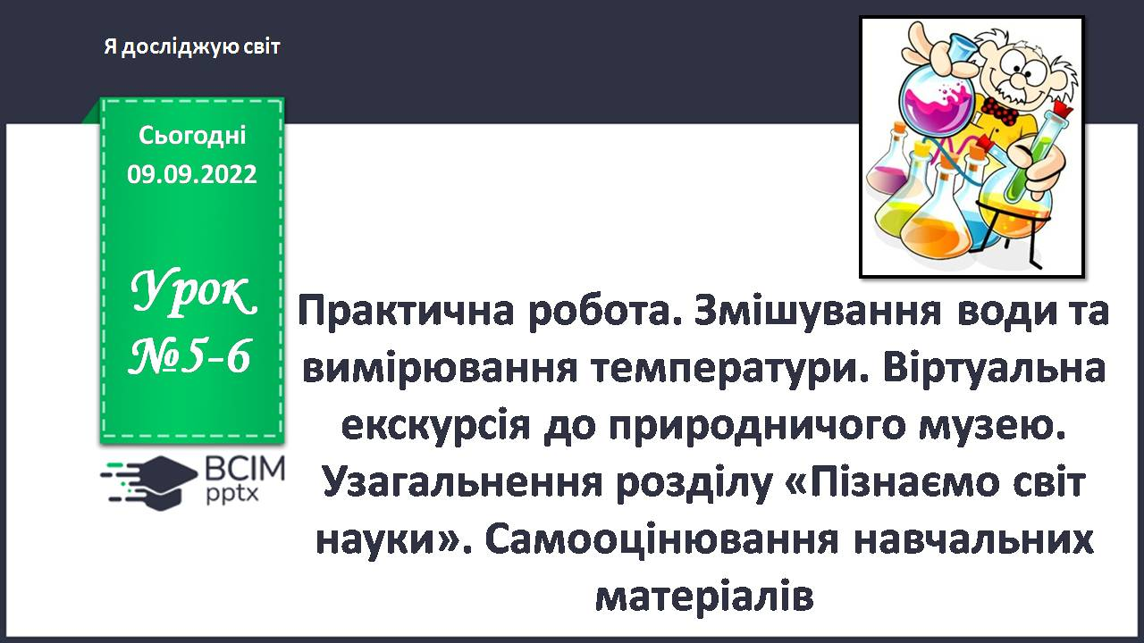

Slide 2
Мета:
провести практичну роботу з учнями, навчити складати план дослідження; виконувати спостереження та експерименти за складеним планом;продовжувати формувати вміння працювати у спільноті, дотримуючись правил; виховувати дружні стосунки в класі, спільноті, розвивати увагу, мислення, мовлення.
Очікувані результати: учень виконує в групі та самостійно з допомогою вчителя спостереження та експерименти за планом, використовуючи запропоновані інструменти. Узагальнює самостійно опрацьовану інформацію природничого змісту.

Slide 3
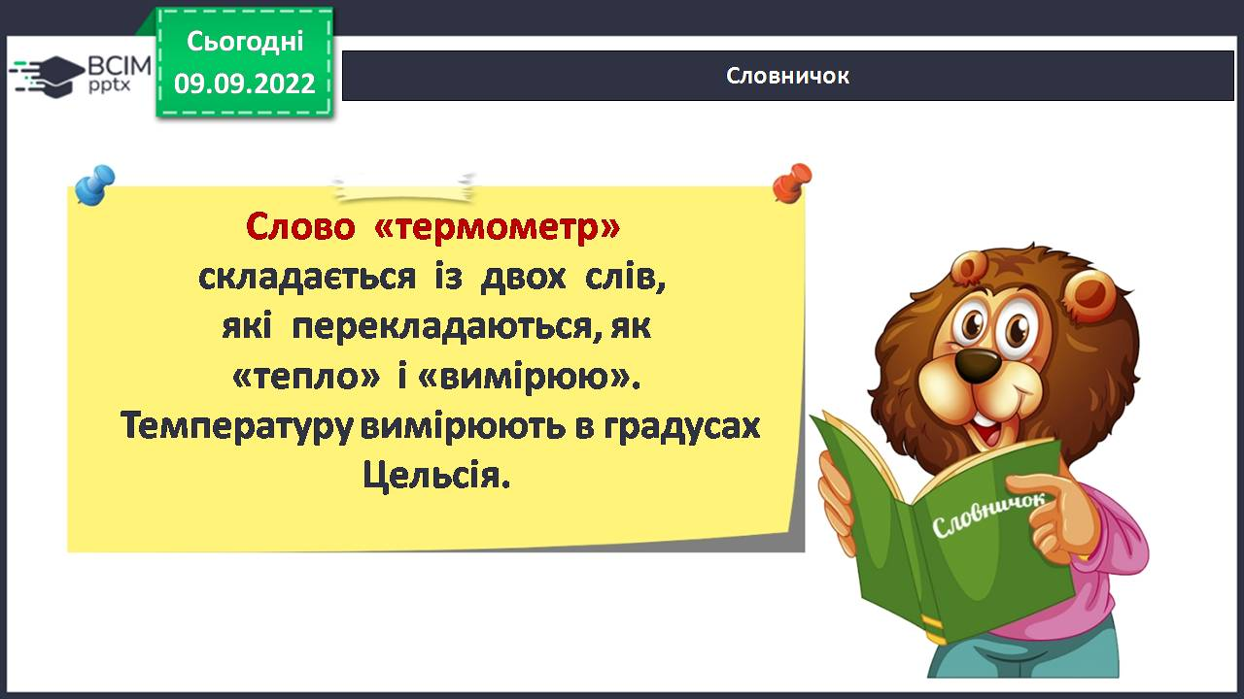

Slide 4
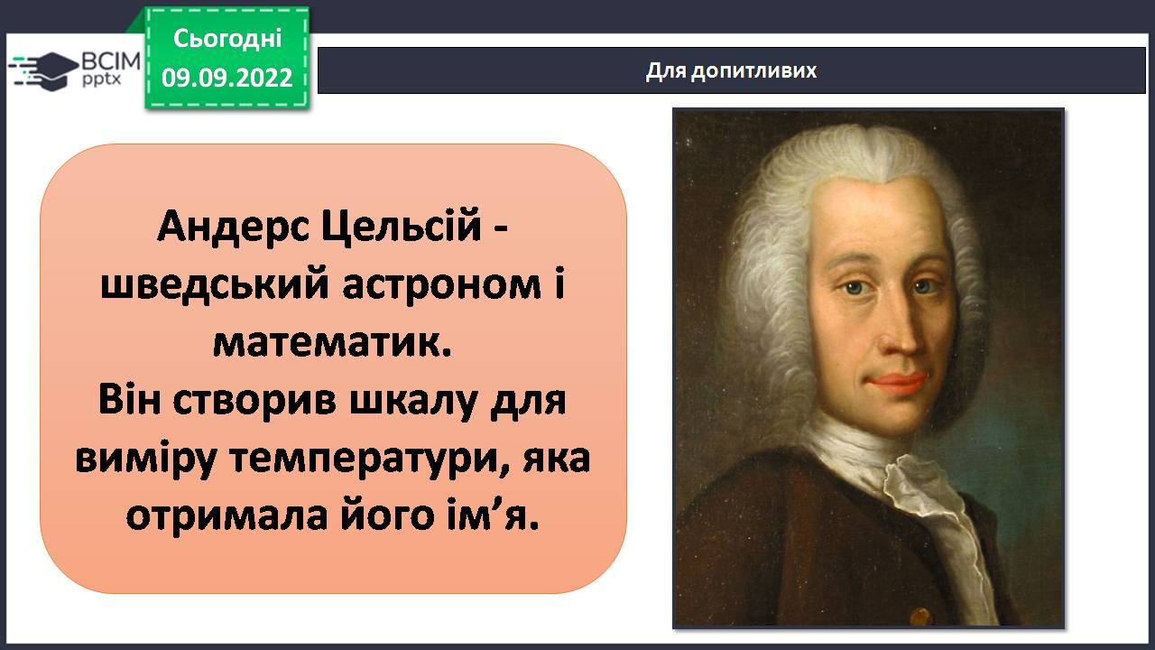

Slide 5
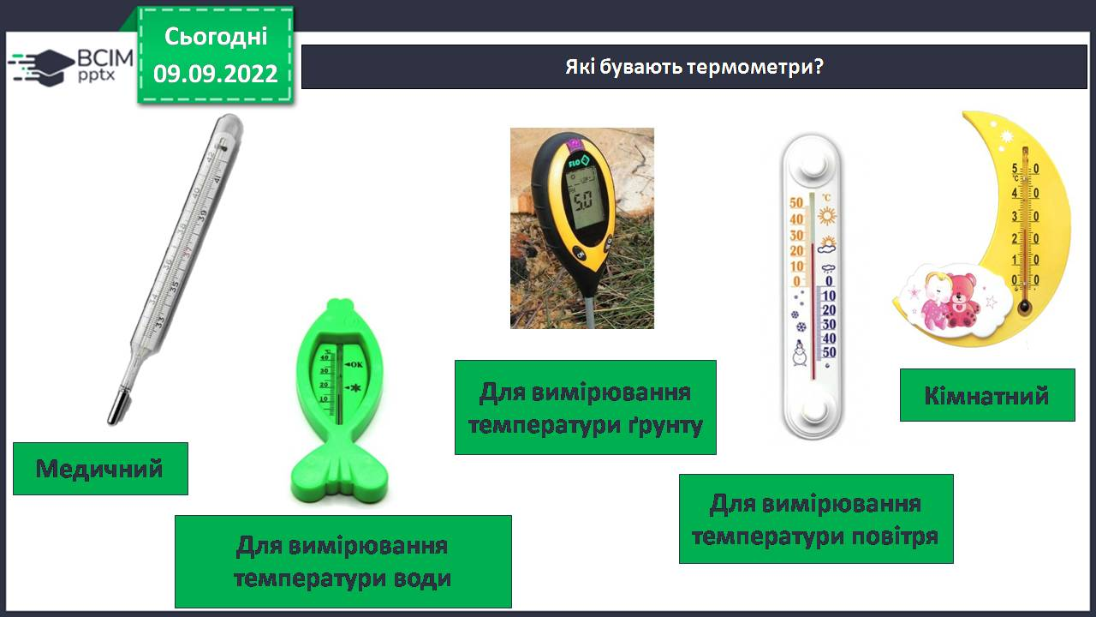

Slide 6
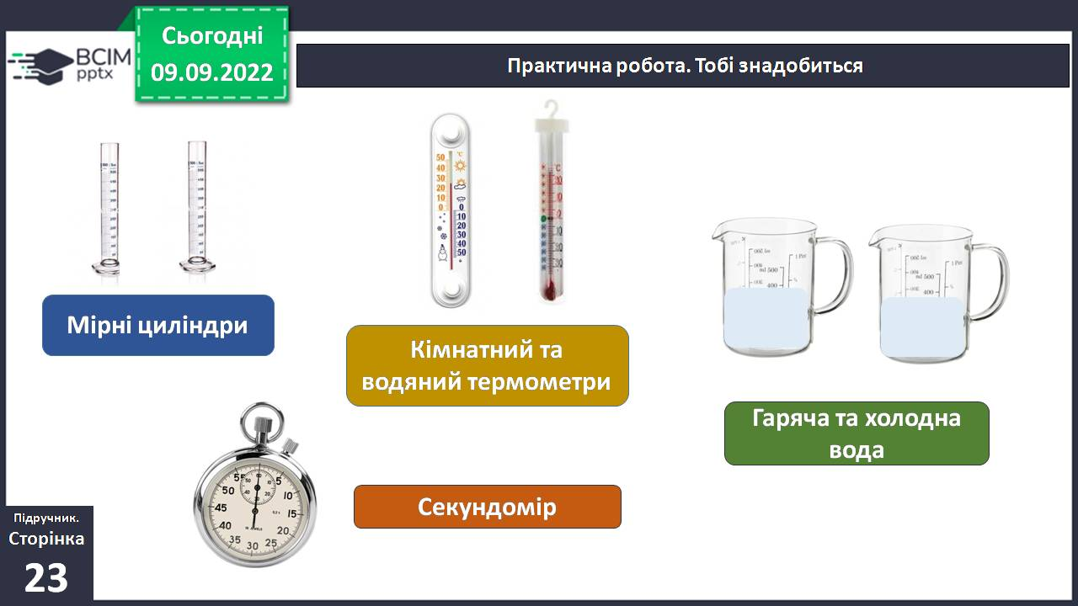

Slide 7
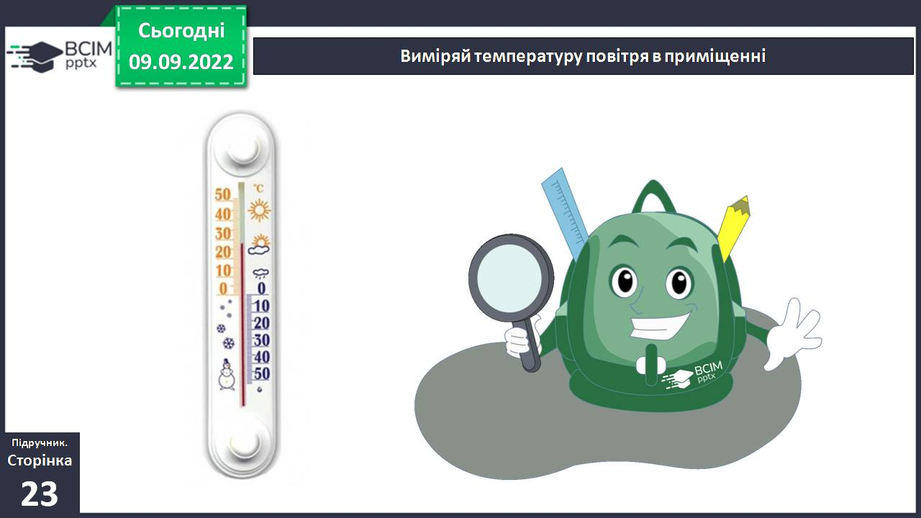

Slide 8
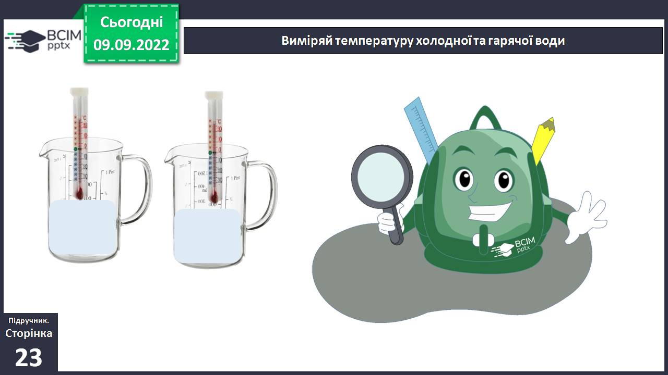

Slide 9
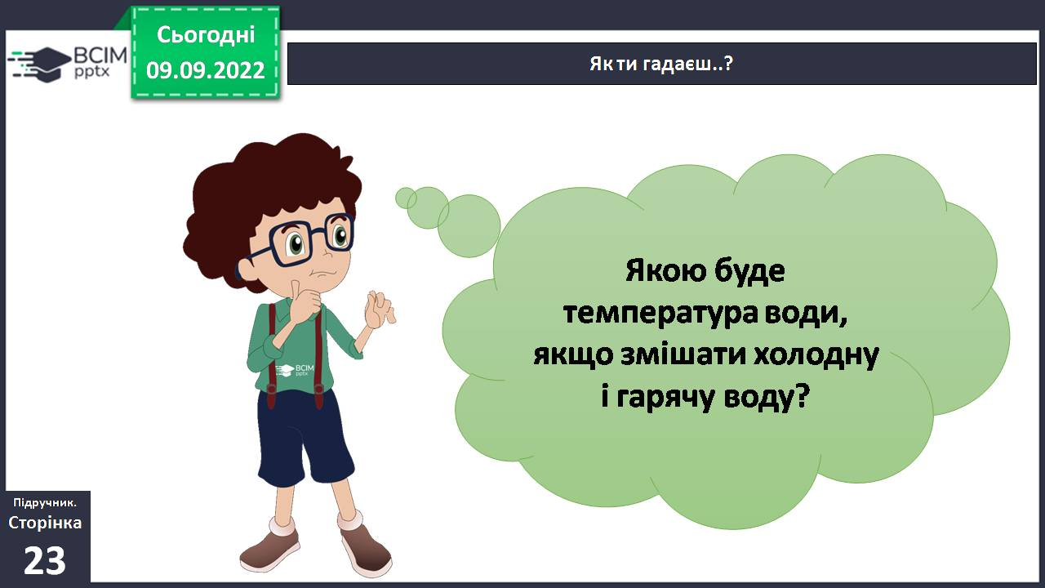

Slide 10
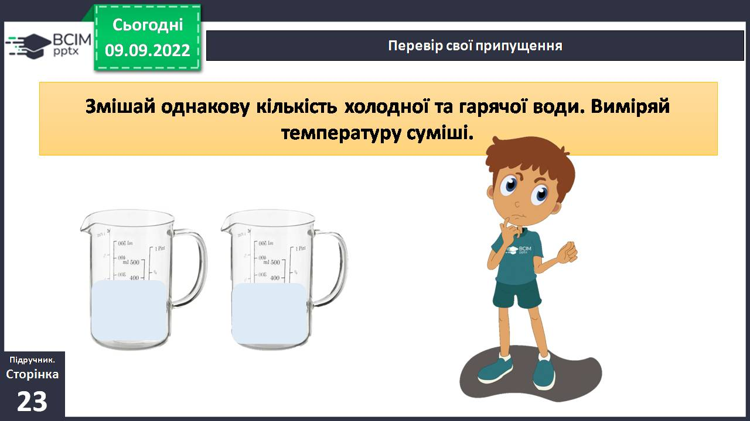

Slide 11
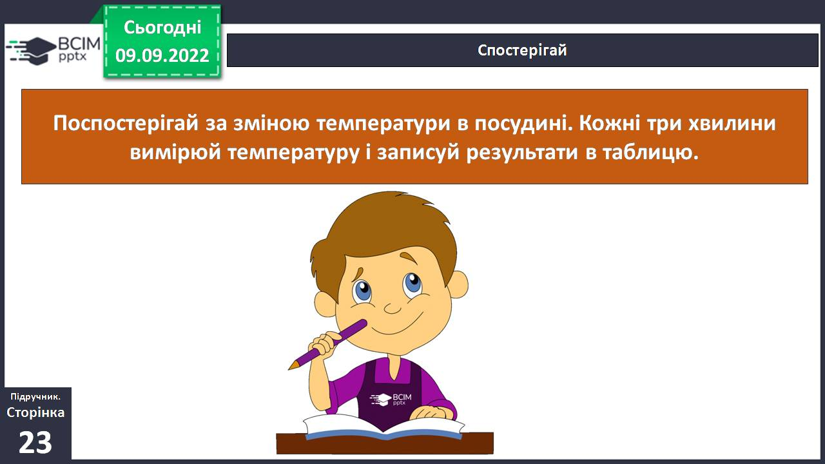

Slide 12
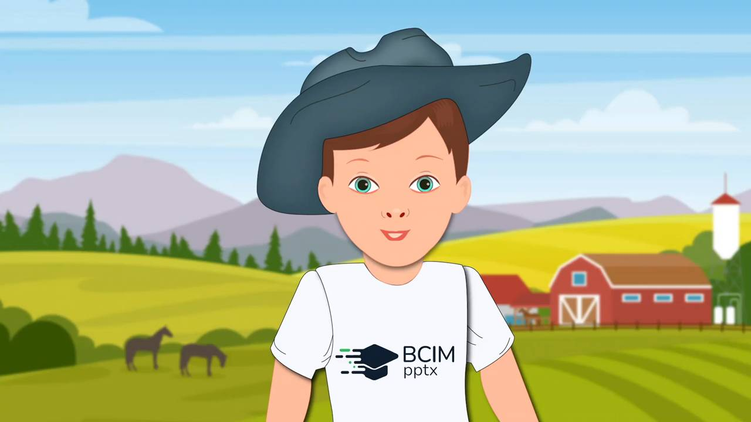

Slide 13
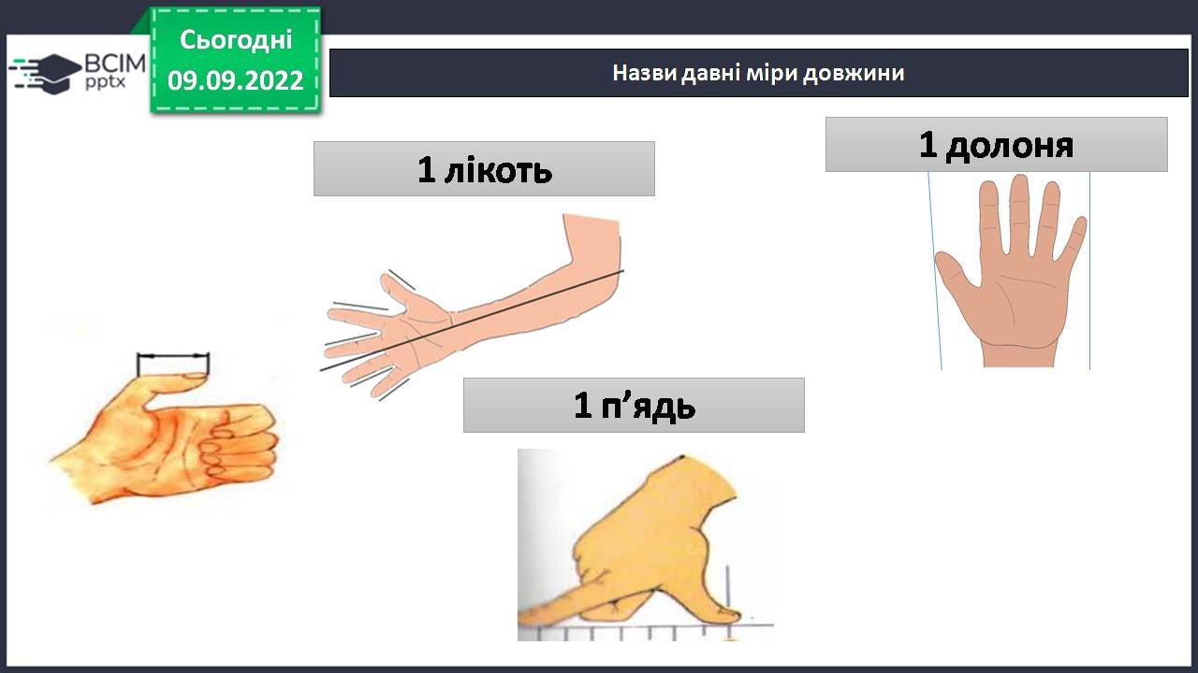

Slide 14
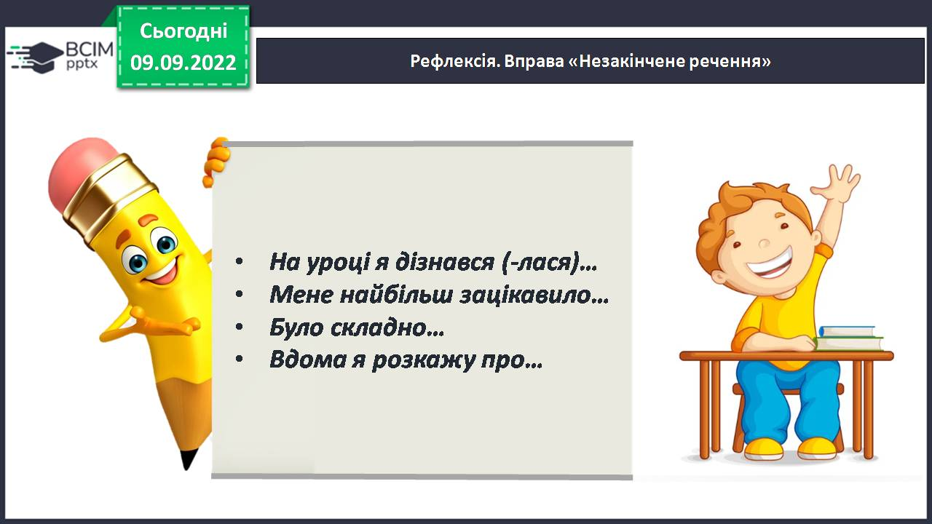

Slide 15
Домашнє завдання
Підручник, с.23. По можливості виконати практичну роботу.
Перевірка навчальних досягнень з теми,с.24. Виконану роботу надіслати на перевірку.
Зворотній зв’язок: Human або ел. пошта valentinakapusta55@gmail.com

